Slide 1
Reaktioner hos medarbejdere under COVID-19
Hvordan passer man på sig selv og hinanden?
Det psykosociale beredskab i Region Nordjylland
Jan Nørholm Mainz
Professor, MPA, Direktør med ansvar for patientforløb, kvalitet og patientsikkerhed. Psykiatrien
Christina Mohr Jensen
Cand.psych, Ph.d., Børne- & Ungdomspsykiatri. Psykiatrien og Aalborg Universitet
Juki Kataoka Sørensen
Cand.psych.aut., specialist i Arbejds- & Organisationspsykologi. Aalborg Universitetshospital

Slide 2
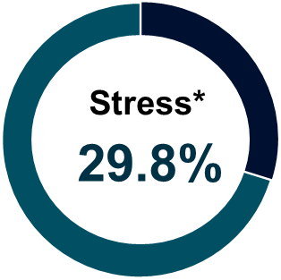
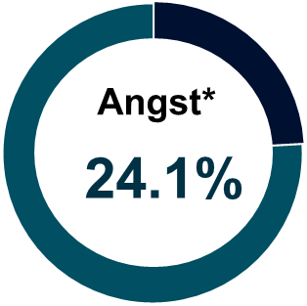
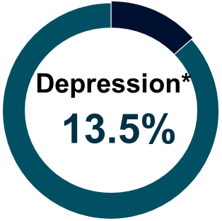
Baggrund
Kriser påvirker menneskers trivsel og mentale sundhed – og epidemier i særdeleshed
Ansatte i sundhedsvæsnet særligt udsatte gr. intensitet og varighed af belastningerne
Fund sundhedsprofessionelle fra Wuhan v. COVID-19: (Wang et al. 2020)
Langvarig psykisk/fysisk belastning
Traumatiske oplevelser
Udbrændthed (burn-out)
Omsorgstræthed (compassion fatigue)
Stress
Primær eller sekundær traumatisering
Sygemelding
Opsigelser
Udvikling af psykisk lidelse
Nedsat empati
Øget risiko for fejl
Øget risiko for konflikter
Almindelige reaktioner hos mennesker under vedvarende og/eller intens belastning
*Moderat/høje scores på spørgeskemaer

Slide 3
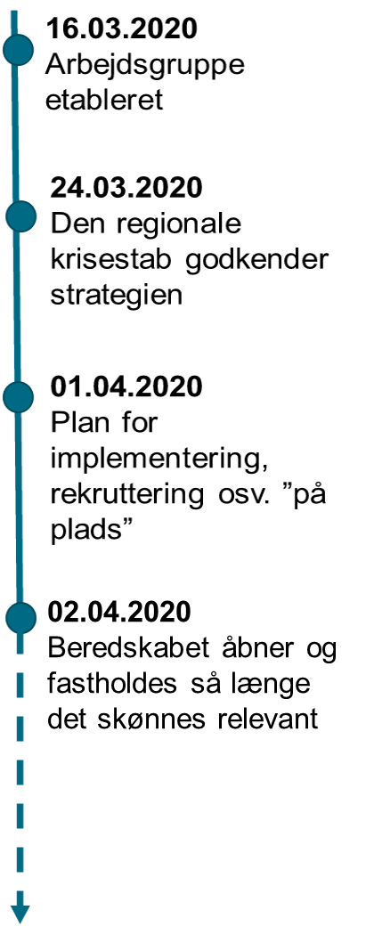
Forløb
Tidslinje
Organisering
Region Nordjyllands psykosociale COVID-19 beredskab blev udviklet som reaktion på den forestående usikkerhed og mulige krise
Fælles regionalt – alle områder, alle ansatte
Byggede på eksisterende strukturer og samlede viden og personale på tværs
Udviklet i fællesskab
Implementeret i fællesskab
Driftet i fællesskab
Regional krisestab
Styregruppe
Visitationsgruppe
Psykosocialt korps

Slide 4
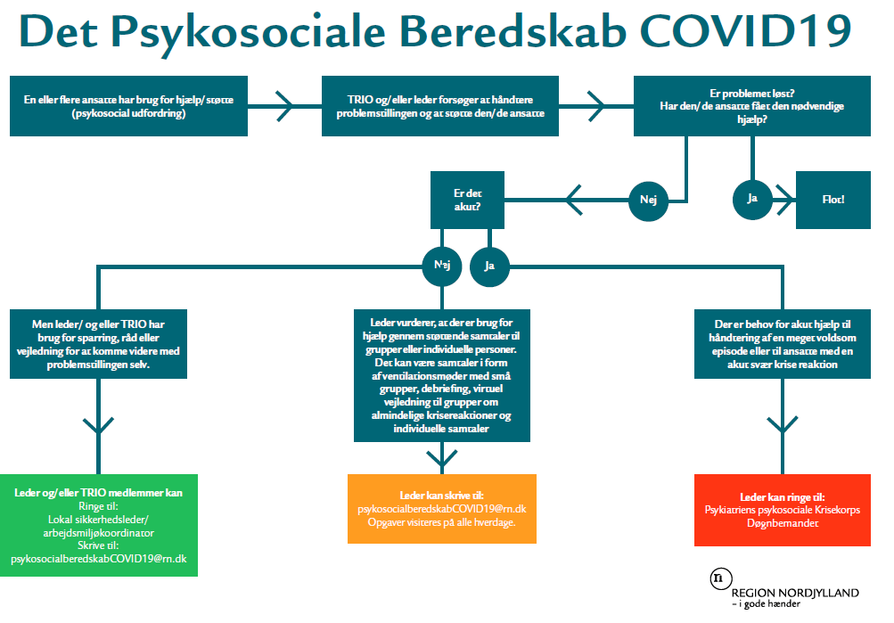

Slide 5
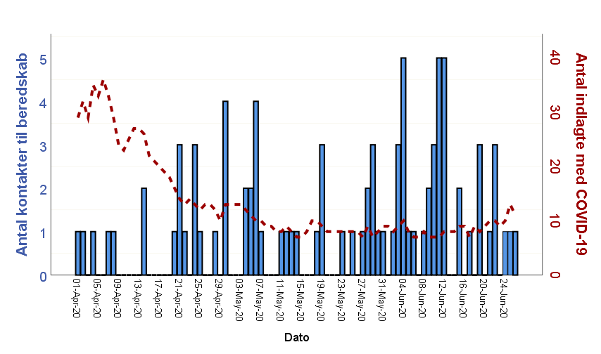
Aktiviteter I det psykosociale COVID-19 beredskab
Samlet antal til dags dato:
81 individuelle samtaleforløb
28 gruppeforløb
Hovedparten har været:
Sygeplejersker
Fra anæstesi/intensiv området
Enten i pandemi eller omplaceret som led i beredskab

Slide 6






Hvad har fyldt i samtalerne?
Rammer & Vilkår
- Blive flyttet med kort varsel
- Ufrivillighed
- Vagtplaner
- Løntillæg
Faglige udfordringer
- Skiftende instrukser
- Ikke tid til kvalitetssikring
- Ikke føle sig klædt på til opgaven
Frygt for
smitte/
at være smittebærer
Fysisk arbejdsmiljø
- Manglende ventilation
- Ingen mulighed for at forlade stuerne (væskemangel)
- Værnemidler
Organisering og tilhørsforhold
- Ikke føle sig velkommen
- Nærmeste leder placeret på andet afsnit
- Ingen AMR
Psykisk arbejdsmiljø
- Work-life balance
- Føle sig alene
- Svært at dele oplevelser og følelser (både de gode og de dårlige)

Slide 7



Medarbejdernes reaktioner
Intens vrede
Enorm udmattelse
Nedtrykthed/grådlabilitet
Tab af tillid
Tvivl på egne evner
Skam - over ikke at slå til på hjemmefronten, ikke kunne holde til arbejdet, ikke kunne rumme kollegerne
Ængstelse – ”hvor længe kommer det til at stå på”, ”kan jeg holde til det”...
Overvejelser om jobskifte – ”bliver jeg nogensinde glad for mit arbejde igen”

Slide 8
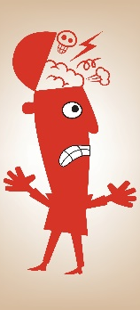
Sammenhængen mellem medarbejdernes reaktioner og patientsikkerhed
Tab af kontrol
Uforudsigelighed
Ufrivillighed
Uvished
Utryghed
Krisehjernen aktiveres
Stressniveauet stiger
Større risiko for at begå fejl og træffe
dårlige beslutninger
Kortere lunte
Sværere ved at huske
Mister overblikket
Dømmekraften forringes
Mindre overskud

Slide 9
Individ
Normalisering og selvaccept
Følt sig hørt og taget alvorligt
Forebygget sygemeldinger og undgået opsigelser
Gruppe
Skabt større forståelse og accept
Taget konflikter i opløbet
Leder
Sparring
Tryghed ved at have et tilbud til medarbejderne
Organisation
Øget opmærksomhed på "bløde" aspekter v. krisehåndtering
Styrket tværfagligt samarbejder på tværs af sektorer
Hvilken betydning har det psykosociale beredskab haft?

Slide 10
Hvordan vil vi nu og fremadrettet arbejde med det psykosociale...?
Være mere opsøgende ift. at tilbyde hjælp til afsnitslederne
Løbende undersøge, hvad vi kan gøre for at klæde de ansatte på (fagfagligt + personfagligt) og skabe tryghed i organisationen
Opsamle, dele og bruge den viden vi har fået til at forberede os på lignende krisesituationer
Samarbejde tæt med de øverste ledelseslag
Fremover indgå i krisestaben for at øge fokusset på de psykosociale aspekter under kriser

Slide 11
Take home message
Der er behov for et psykosocialt beredskab i forbindelse med kriser
Det psykosociale beredskab bliver brugt
Det psykosociale beredskab bør etableres proaktivt i forbindelse med kriser

